Slide 1
SKUP 2025
Kyrre Kjellevold – Gravejournalist i NRK/Førsteamanuensis USN
(PhD, Siv.Øk)
Sjekk ut:
www.muckraker.no

Slide 2
Over en time skal vi:
Gjennomgå usikkerheten i regnskapene.
Drøfte former for inntektsmanipulasjon.
Litt regnskapsanalyse
m.m
Tips til å bruke regnskapet

Slide 3
Husk – det dere gjør er svært viktig!

Slide 4
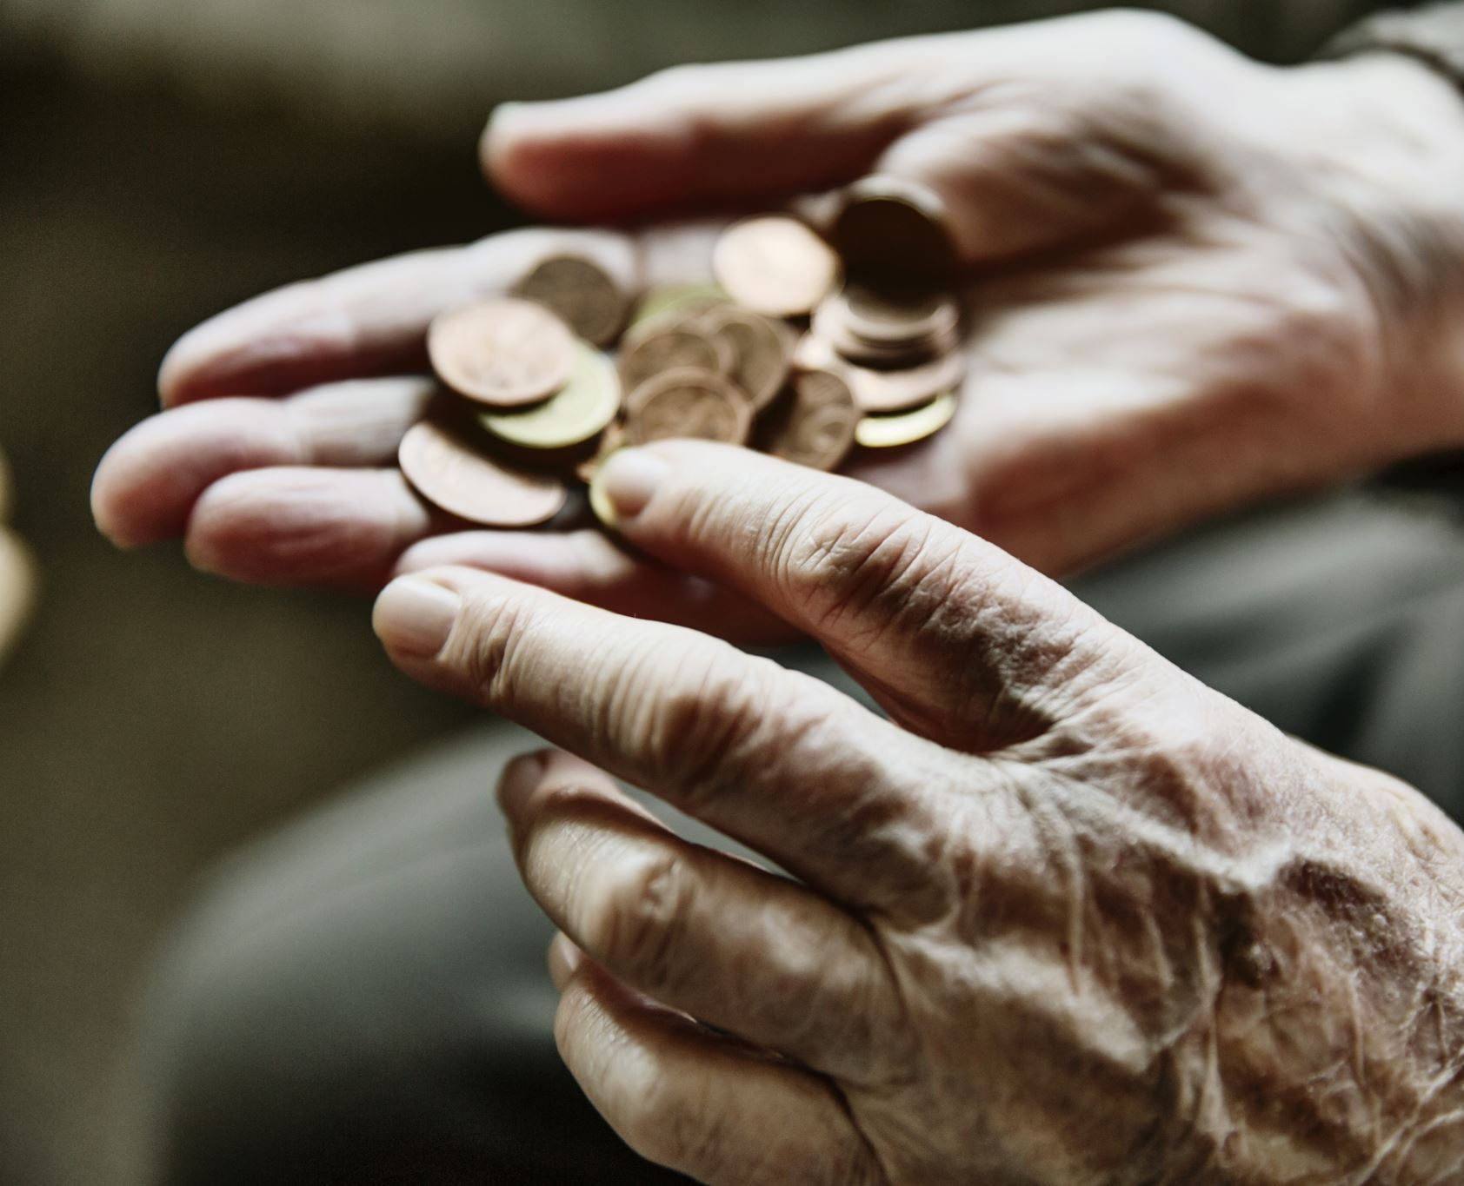
Dere må forstå selskapet!
Hvordan tjener de penger?
Hvordan får de kontanter inn i selskapet?
Hvordan ser det ut sammenlignet med andre i bransjen?

Slide 5
La oss først få tre ting klart
1) Regnskapet gir ikke et objektivt bilde på selskapets økonomiske liv.
2) Inntekter i selskapet er ikke det samme som kontantstrømmer.
3) Regnskapet inneholder en stor mengde estimater som gir selskapet handlerom.

Slide 6
Ta nr 2 først
La oss se på følgende eksempel:
Du er et bemanningsbyrå som leier ut en ansatt, Ove Pedersen, til selskapet Crypto AS. Han skal være regnskapssjef for selskapet i februar og mars (Alle tall nedenfor er oppgitt i 1000 kroner).
Bemanningsbyrået skal få betalt kr 400 av Crypto AS i januar som forskudd for Ove Pedersens arbeid i februar og mars.
Crypto AS skal også betale bemanningsbyrået kr 100 i måneden i februar og mars. Ove Pedersen får utbetalt kr 120 i måneden av bemanningsbyrået.

Slide 7
Kontantstrømmene

Slide 8
Slik blir det i regnskapet

Slide 9
Resultat = kontantstrøm + periodiseringer
Tilordning av inntekter og kostnader slik at inntekter og kostnader som hører til rett periode, inngår I resultatet for perioden/året.
Måling av beholdningsendring, herunder verdiøkning og verdifall i eiendeler og gjeld, slik at disse beholdningsendringene inngår i målingen av inntekter og kostnader for perioden/året.
Periodisering handler også om tidsavgrensning. Levering av en garantitjeneste for eksempel kan pågå over flere år. Garantiinntekten knyttet til denne tjenesten må avgrenses til den enkelte periode/år.
Regnskapsmessig resultat blir derfor noe annet enn netto kontantstrøm

Slide 10
Inntektsmanipulasjon

Slide 11
Kundefordringer
Når kunder ikke gjør opp for seg med en gang oppstår det kundefordringer.
Selskaper som ønsker å manipulere inntektene forsøker typisk å hevde at de har levert en vare eller tjeneste de ikke har gjort.
Da blir motposten utestående hos kunder for en falsk levering.
Måten å se dette på er å studere fordringene som andel av inntekten og balansen.

Slide 13
Dere kan sette opp en oversikt slik man gjorde for i Kraft- og kultursaken

Slide 14
Dette ga ikke økonomisk mening

Slide 15
Verdien av regnskapet som hypotesebygger

Slide 16
Her fikk vi tips om omfattende ulovlig gråmarkedslån til de mest trengende i samfunnet
Selskapet CIM AS var en av de sentrale aktørene. Vi fikk se kontrakter der de krevde 10% av lånesummen som gebyr.
Basert på regnskapet kunne vi da gjøre en foreløpig beregning. Hvis driftsinntektene hovedsakelig utgjøres av dette gebyret, kan vi ta driftsinntektene/0,1 for å finne lånestørrelsen hvert år.
Basert på dette kan vi anta at det er mange investorer som star bak lånene. Hvordan finne dem?
Data på historiske og aktive pant kan man kjøpe fra f.eks. Ambita.
Ofte tok CIM AS pant for å sikre sitt gebyr. Privatpersoner og selskaper rundt samme tid kunne vi anta var långivere.
Så fikk vi en liste av personer og selskaper, som vi så kunne hente ut historiske og aktive pant til.
Så kunne vi igjen se på navn som hadde pant I tidslinje rundt disse osv.

Slide 17
Generelt vil jeg alltid anbefale å lage grafer!!
Det får frem sammenhenger tydeligere!
Enkleste måten å laste ned regnskapsdata fra tjenester som Proff Forvalt.

Slide 18
Ledet til flere saker høsten 2023

Slide 19
Oppsummert
Regnskapet kan gi deg solide pekepinner.
Men, ofte bør du se regnskapsinformasjonen med andre datakilder:
Pantedata.
Konkursrapporter.
Offentlige innsyn – tilfellet lånehaiene var Finanstilsynet svært viktig.

Slide 20
Men ofte er det ikke manipulasjon vi er ute etter, men pussige hendelser

Slide 21
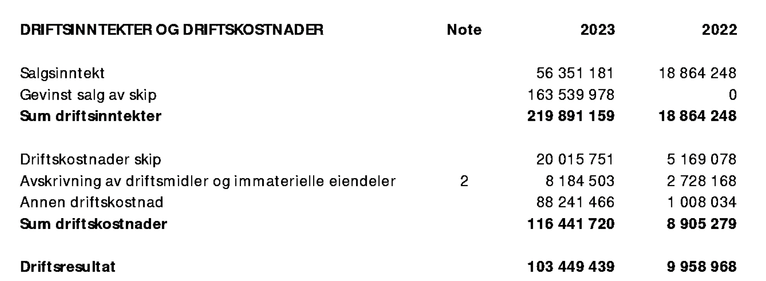
Slik lå det i regnskapet til det norske (svensk-eide) selskapet
Legg merke til driftskostnaden på 88 millioner. Den var ganske ekstraordinær!

Slide 22
Selskapet hadde også unnet seg et stort utbytte det året

Slide 23
Kjapp repetisjon - avskrivninger
Husk at i norske regnskap ligger driftsmidler i balansen til hva man kjøpte dem for (historisk pris) etter avskrivninger.
Avskrivninger er fordelingen av den historiske kjøpsprisen over den økonomiske levetiden til driftsmiddelet
Eks: Skipet kjøpt for 270 MNOK. Levetid 10 år.
Årlige avskrivninger 270/10 = 27 MNOK i årlige avskrivninger.
Til slutt eier selskapet et driftsmiddel som ikke ligger med verdi i balansen.

Slide 24
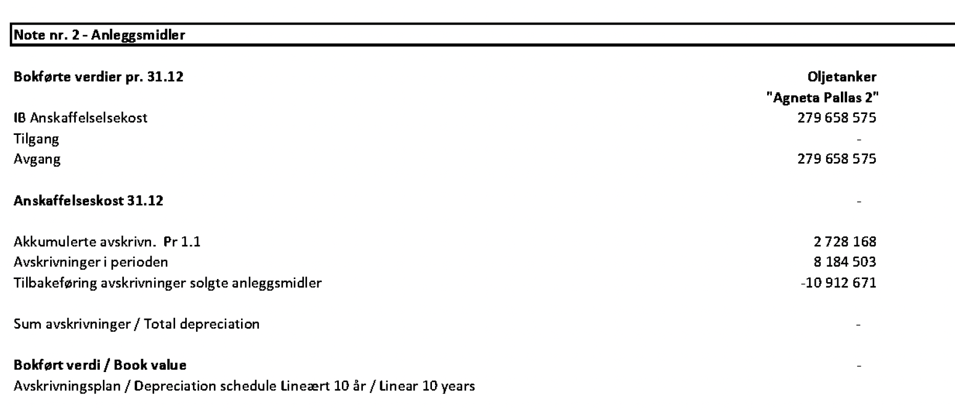
Min første tanke var at det kunne være påkostning av skipet før salg
Påkostninger øker anskaffelseskost (balanseverdien til skipet)
Salgsgevinst = Salgspris – balanseverdien på salgstidspunktet.
Så hadde det vært påkostning skulle det ikke vært ført som annen driftskostnad.
I stedet skulle det gjort gevinsten mindre.

Slide 25
Men her hadde vi en konsernstruktur
Svensk morselskap
Da kan vi finne mer info i konsernregnskapet!
Norsk datterselskap

Slide 26
Har du en konsernstruktur bør du alltid begynne med konsernregnskapet
Der blir interne transaksjoner og eiendeler/gjeld skapt av dette eliminert.
Formålet er å vise konsernets økonomiske liv som det var en «enhet».
Problemet er at i små selskaper så slipper man å utarbeide konsernregnskap i mange tilfeller.
Da må du studere mor- og datterselskapene nøye.
Se på interne fordringer.
Studer gjeldssiden.

Slide 27
Men det ble ikke så mye klarere

Slide 28
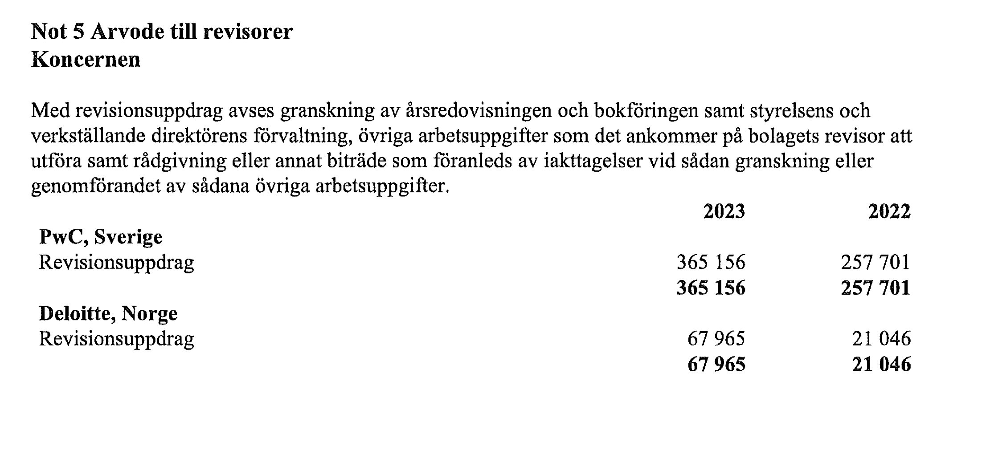
I note 5 stod det ingenting – kun eksterne kostnader relater til revisor

Slide 29
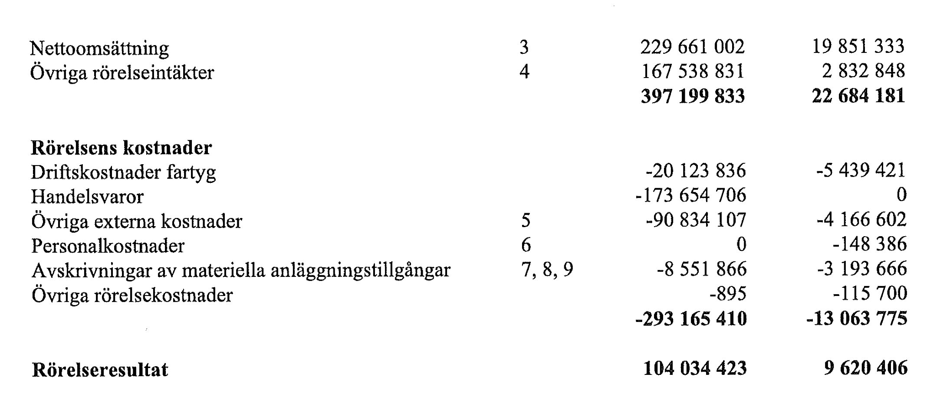
Så hva kunne det være? Hadde ledelsen unnet seg mer av overskuddet?
En ting jeg stusset over. Ledelsen tok ikke ut lønn:

Slide 30
Oppsummert
Ikke påkostning av skipet!
Ikke info om hva kostnaden var hverken i regnskapet til det norske selskapet eller det svenske konsernet.
Trolig en transaksjon med nærstående, som overføring til forvaltere eller selskaper de selv kontrollerer, som betaling for salg av skipet.
Kostnaden kan også skyldes meglerhonorar eller lignende utgifter i perioden (men det er vanligvis en liten prosentsats)
Altså kunne eierne hatt glede av langt mer enn de 67 millionene de tok ut i utbytte!

Slide 31
Ting å huske på når dere analyserer et regnskap

Slide 32
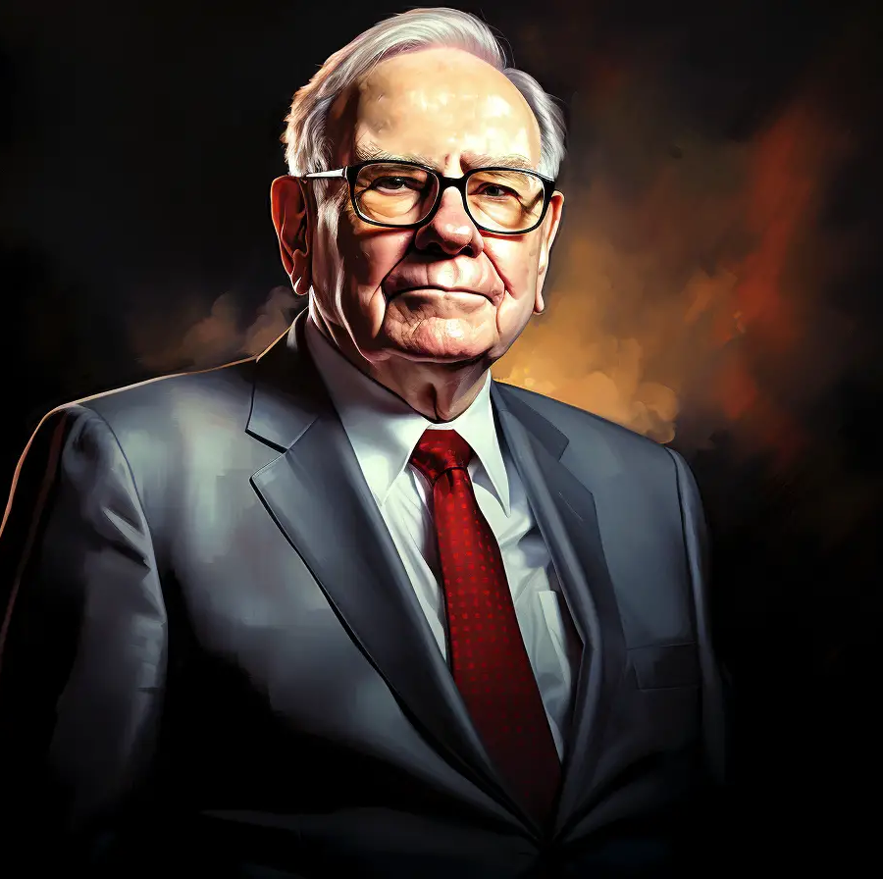
«The key to investing is…determening the competetive advantage of any given company and, above all, the durability of that advantage. The porducts or services that have wide, sustainable moats around them are the ones that deliver rewards to investors.»

Slide 33
Veldig mye starter med en forventning om hva du skal finne i regnskapet!
Du forventer at en industribedrift skal ha:
Varige driftsmidler som fabrikk, tomten fabrikken står på osv. Altså stor eiendelssiden.
Du kan forvente at dette er finansiert med gjeld, men desto eldre selskapet er, desto mer egenkapital kan du forvente.
Trolig lave driftsmarginer, men høy omsetning og derfor stort resultat i absolutte kroner.
Du forventer at en konsulentbedrift skal ha:
Liten eiendelsside hovedsakelig bestående av utestående med kunder (kundefordringer).
Høye driftsmarginer fordi kostnadene hovedsakelig er lønn, husleie o.l.
Lav gjeldsgrad.

Slide 34
Ofte ser dere på holdingselskap
Holdingselskap
Fritaksmetoden gjør at holdingselskapet
slipper skatt på aksjesalg.
Børsnoterte selskaper
Eiendomsselskaper
Div. selskaper

Slide 35
Eks: Meteva (Mohns holdingselskap)

Slide 36
Bruk notene aktivt

Slide 37
Driftsinntektene kommer fra salg av skip

Slide 38
Vi har mange marginer du kan regne ut
De mest normale å ta for seg er:
Driftsmarginen for selskaper med ordinær drift (driftsresultat/driftsinntekter).
Eventuelt resultatmarginen f. skatt. (ordinært resultat f. skatt / sum driftsinntekter)
Det gir ikke mening å se på marginer for holdingselskap/investeringsselskap. De lever ikke av drift men av aksjegevinster og utbytte.
Men husk marginer bør alltid tolkes med forståelse for hva slags selskap det er snakk om.
La oss ta et eksempel.

Slide 39
Eks: Tannlegekontor
Selskapet etablert for 15 år siden. Enkelt aksjeselskap for en privatpraktiserende tannlege.
Tannlegen har utover seg selv en tannlegepleier som ansatt.
Driftsresultatet er seks millioner i pluss av en inntekt på ti millioner kroner.
Det gir en driftsmargin på 60% (6/10 = 0,6).
Hva tenker dere?

Slide 40
Her kan du gå i fella
Årsaken til de gode marginene er trolig det følgende:
Tannlegeutstyret kjøpt for flerfoldige millioner er nå ferdig avskrevet. Det er femten år gammelt, og må trolig byttes ut snart.
Det som ligger i regnskapet av kostnader er derfor hovedsakelig lønnskostnader og husleie/strøm.
Det de gode marginene ikke viser er behovet for større oppgradering/utskiftning av utstyret. Dette vil lede til stor kontantstrøm ut av selskapet.
Det gjør at selv om regnskapet viser stor lønnsomhet, må man studere nærmere for å finne årsaken.
Når driftsmidler er helt avskrevet ligger de ikke lenger i balansen selv om selskapet eier dem.

Slide 41
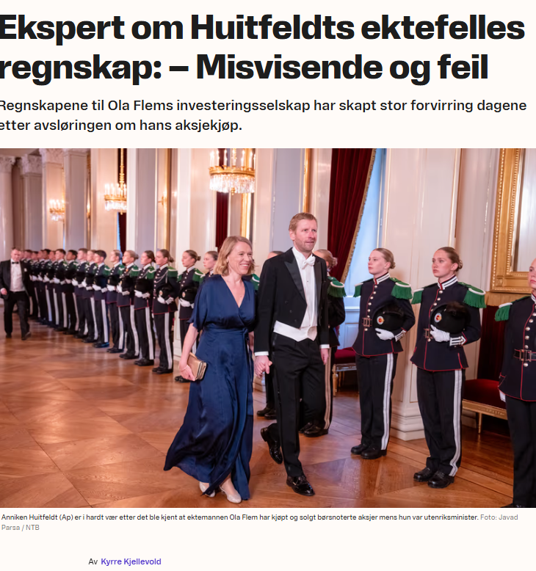
Husk!
Regnskapet gir deg ikke alltid svarene!
Men husk at regnskapet også kan være feil! Stadig flere gjør regnskapet og bokføringen selv.

Slide 42
Hva var feil her?

Slide 43
Mesteparten kom fra 50% eierandel i Oda Consulting AS ( i 2022)

Slide 44
Året etter var det rettet opp ☺ (2023-regnskaept)

Slide 45
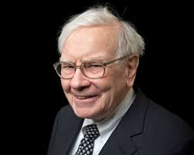
Lærdom
Hvis noe virker for sprøtt eller utrolig så gå en ekstra runde. Mer feil når folk bruker eget regnskapssoftware.
Ta en rimelighetsvurdering.
Men viktigst av alt – forstå selskapet!

Slide 46
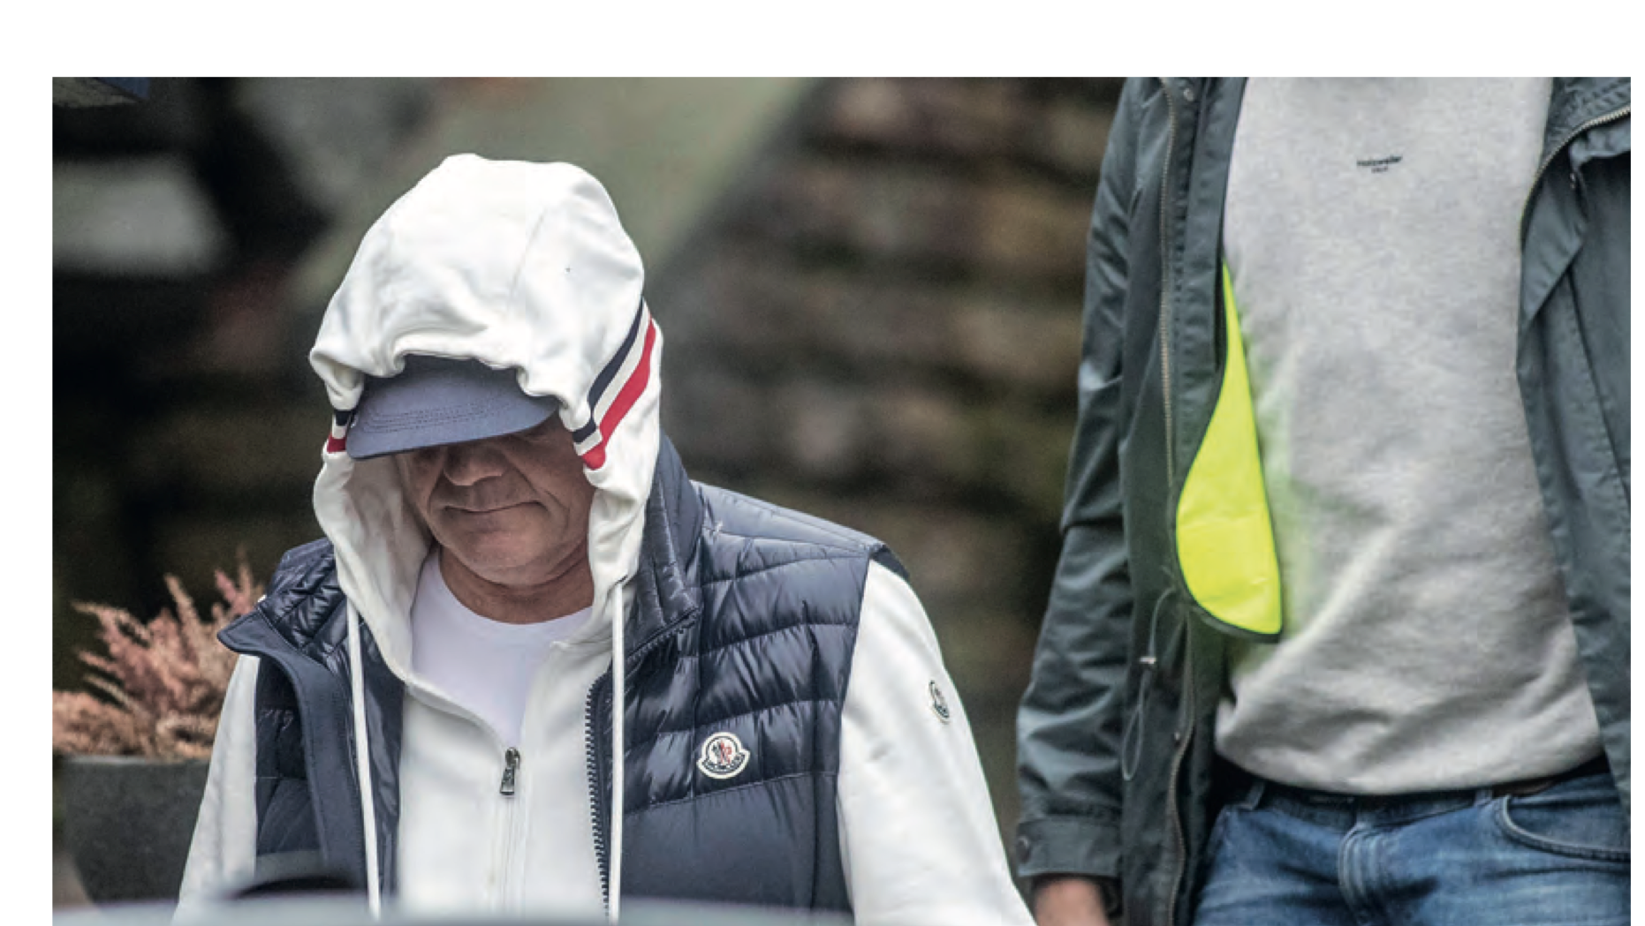
Tomtemillionene som forsvant

Slide 47
Her ble regnskapet viktig
Kompleks struktur. Noen tomteselskap eide de sammen gjennom holdingselskap, mens andre eide kun en av dem.
Lånte inn penger til hvert selskap.
Men, fulgte i mange tilfeller ikke regnskapsloven. Regnskapene var mangelfulle.

Slide 48
Begynte hos holdingselskapene deres - Hanakam lånte betydelig fra tomteselskapeme

Slide 49
Og tok ut store summer privat

Slide 50
Revisor reagerte – men grunn til å være kritisk til han?

Slide 52
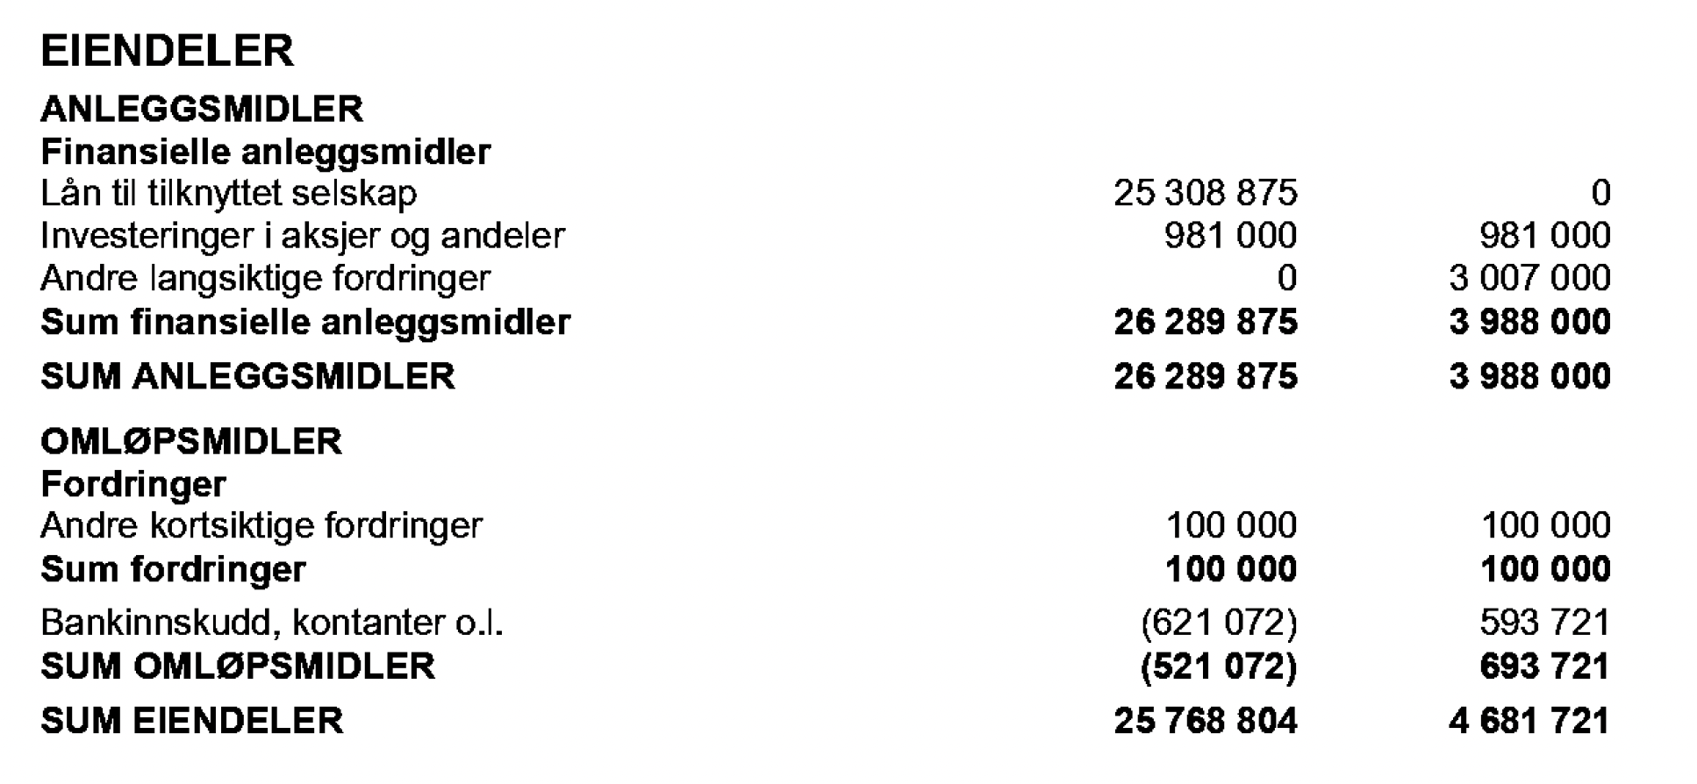
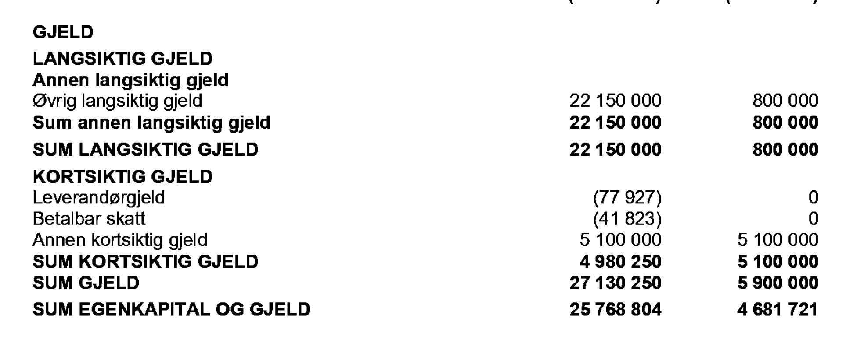
Men, dette så vi først i senere regnskaper. For de første ga ingen informasjon.

Slide 53
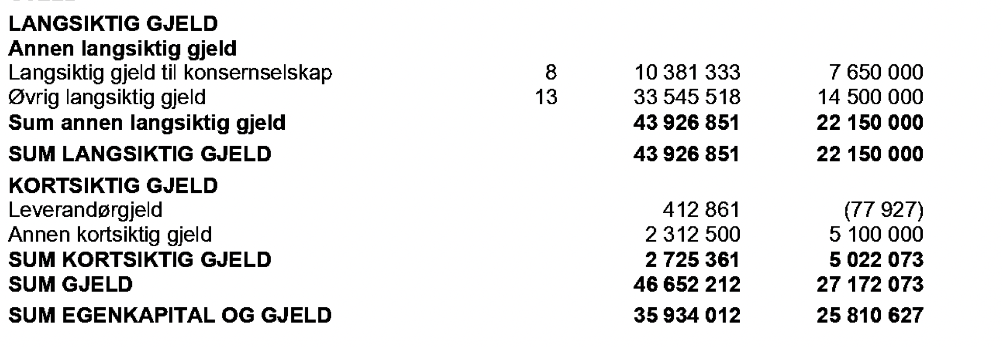
Året etterpå ble det mer informativt (selskapet hadde nå fått revisor)

Slide 54
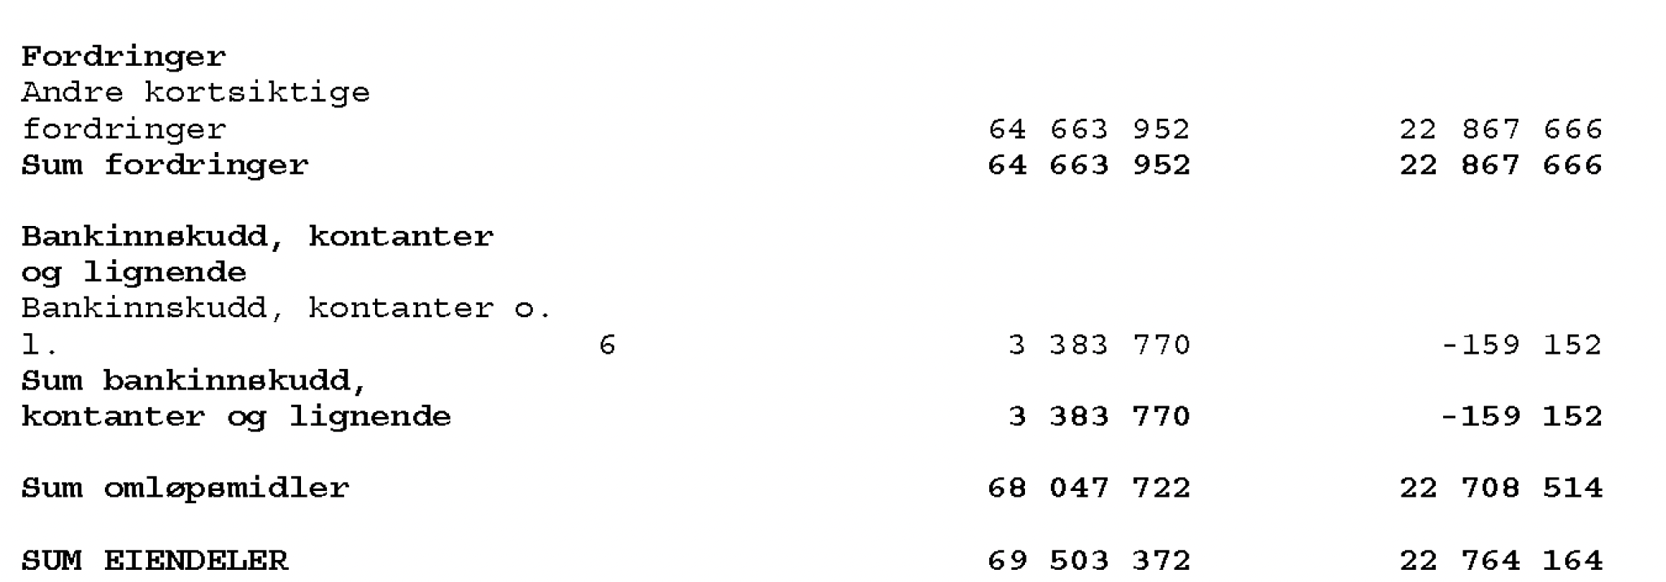
I morselskapet så det ut som et trafikkkryss

Slide 55
At revisor trekker seg er et tydelig «rødt flagg»

Slide 56
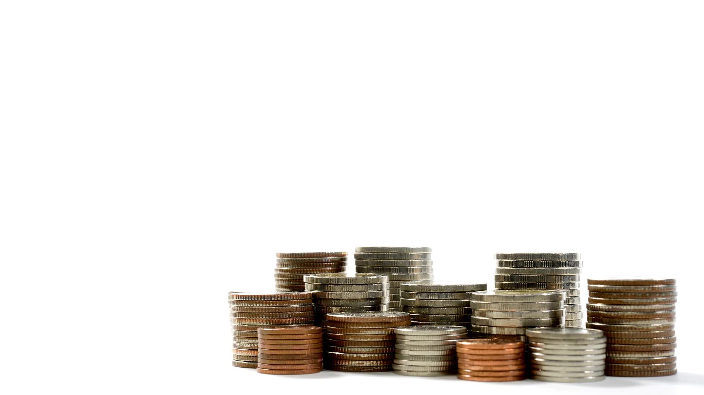
Dette med utbytte og lån

Slide 57
Regnskapsføring av utbytte
Journalister blander ofte sammen dette.
Selskapet som deler ut utbytte avsetter for det i regnskapet som danner grunnlaget for utbytte.
Altså deles ut utbytte for 2021-resultatet avsettes det i 2021-regnskapet. Dette er styrets forslag til utbytte.
Det er dette regnskapet som danner grunnlaget for hva som kan deles ut som utbytte i 2022!
Den påfølgende våren/sommeren 2022 blir utbytte offisielt vedtatt på generalforsamlingen, og utbetalt kort tid senere.
Generalforsamlingen kan velge å dele ut mindre utbytte, men ikke mer.

Slide 58
Eksempel dette selskapet deler ut utbytte:

Slide 59
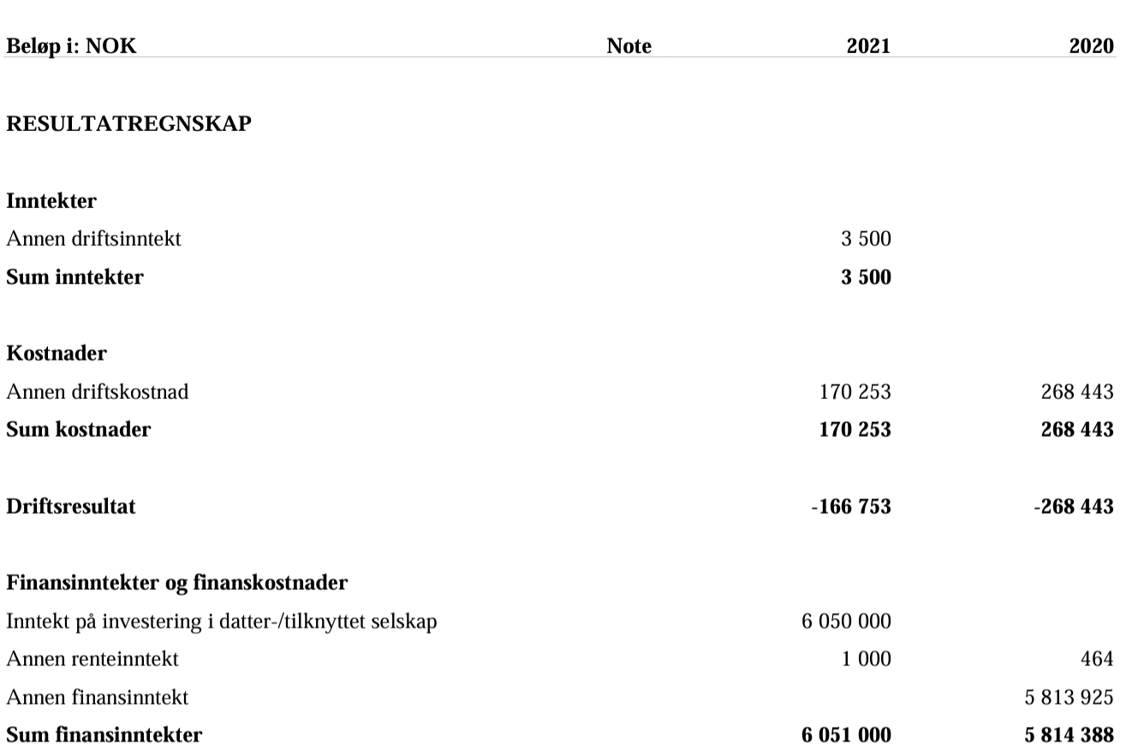
Men….
I selskapet som mottar utbytte blir det regnskap i året det blir vedtatt på generalforsamling.
Dette er altså investeringsselskapets andel av 2020-utbytte (55%), som vi finner i 2021-regnskapet til dette selskapet.

Slide 60
Hva med aksjonærlån?
Dette var mer populært tidligere. Da ble det gunstig beskattet, og ofte kalt «skjult utbytte».
Nå blir det beskattet som utbytte. Ikke lenger så vanlig. Du kan ikke låne ut mer enn du kunne delt ut i utbytte.
Men…for de som bruker selskapets bankkonto som sin egen, så kan regnskapsfører ved årsslutt spørre vedkommende hva dette er for noe, og da kommer gjerne svaret «det er et lån – det skal tilbakebetales».

Slide 61
Eks: Hanakam & Nielsen sakene

Slide 62
Dette med revisor…

Slide 63
Revisor skal være en «gatekeeper»
Noen selskaper må ha revisor. Alle aksjeselskaper der det for siste års regnskap der:
Driftsinntektene fra den samlede virksomheten må være mindre enn 7 millioner kroner.
Selskapets balansesum må være mindre enn 27 millioner kroner.
Gjennomsnittlig antall ansatte ikke overstiger 10 årsverk.
Hvis revisor har mistanke om at han blir motarbeidet, eller bistår indirekte i økonomisk kriminalitet, skal han trekke seg.
Ny revisor må spørre tidligere revisor om hvorfor han trakk seg. Og kan da ikke automatisk godta oppdraget.
Hvis et selskap som må ha revisor ikke finner noen villige blir det tvangsoppløst!

Slide 64
Revisors oppgaver
Kontrollere at regnskapet ikke inneholder «vesentlige feil».
Vesentlig betyr er her en fastsatt grense. Typisk 5% av resultatet det året f.skatt eller lignende.
Altså har revisor ikke et ansvar for å finne alle feil!
Signere på selskapets næringsoppgave til skattemyndighetene.
Føre kontroll med at selskapet følger bokføringsloven.
Og relativt nytt: Melde fra til økokrim ved begrunnet mistanke om økonomiske lovbrudd, som hvitvasking.

Slide 65
Hvordan jobber revisor?
Revisor kontrollerer ikke alle transaksjoner (husk dette med vesentlighet):
Revisor må ha «betryggende sikkerhet» for at det ikke foreligger vesentlige feil.
Dvs. revisor kontrollerer et utvalg av transaksjoner der det er mange små, og typisk de største der det er stor forskjell på kronene det er snakk om.
Der revisor finner feil med selskapets egne kontroller må han utføre mer arbeid.
Men hvis si underslaget er under hva som er regnet som vesentlig kan revisor da kanskje ikke ha ansvar for å oppdage det.

Slide 66
Revisors ulike konklusjoner
Les revisjonsberetningen nøye. Hvis revisor avviker fra beretningen (med forbehold, negativ beretning eller ikke kan uttale seg) er dette tydeligere røde flagg.
Revisor kan også vise til vesentlig informasjon i regnskapet som du bør se nærmere på.

Slide 67
Masse eksempler der revisor har sovet i timen…

